Slide 1


TE3001B Fundamentos de Robótica
13 de Febrero del 2025
Facilitador: PhD Alfredo García Suárez

Slide 2

Bienvenida
Facilitador: PhD Alfredo García Suárez

Slide 3
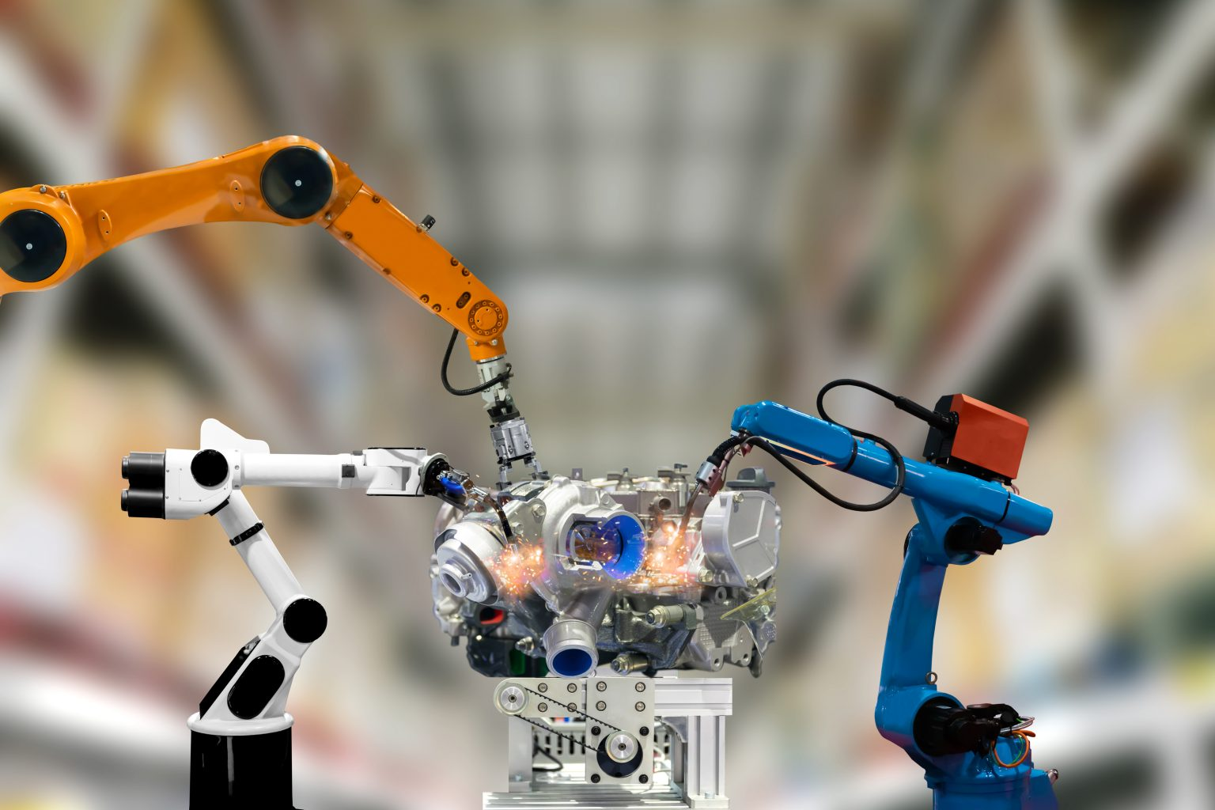
“Un modelo matemático de un sistema dinámico es un conjunto de ecuaciones que representan la dinámica del sistema con precisión.”
–Katsuhiko Ogata
Facilitador: PhD Alfredo García Suárez

Slide 4
Clase Anterior
02
-Derivadas Parciales
-Velocidad Lineal
-Cinemática Directa y Jacobianos
Facilitador: PhD Alfredo García Suárez

Slide 5
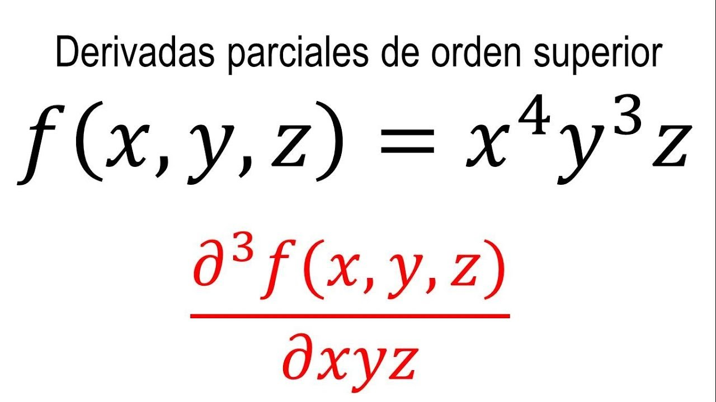
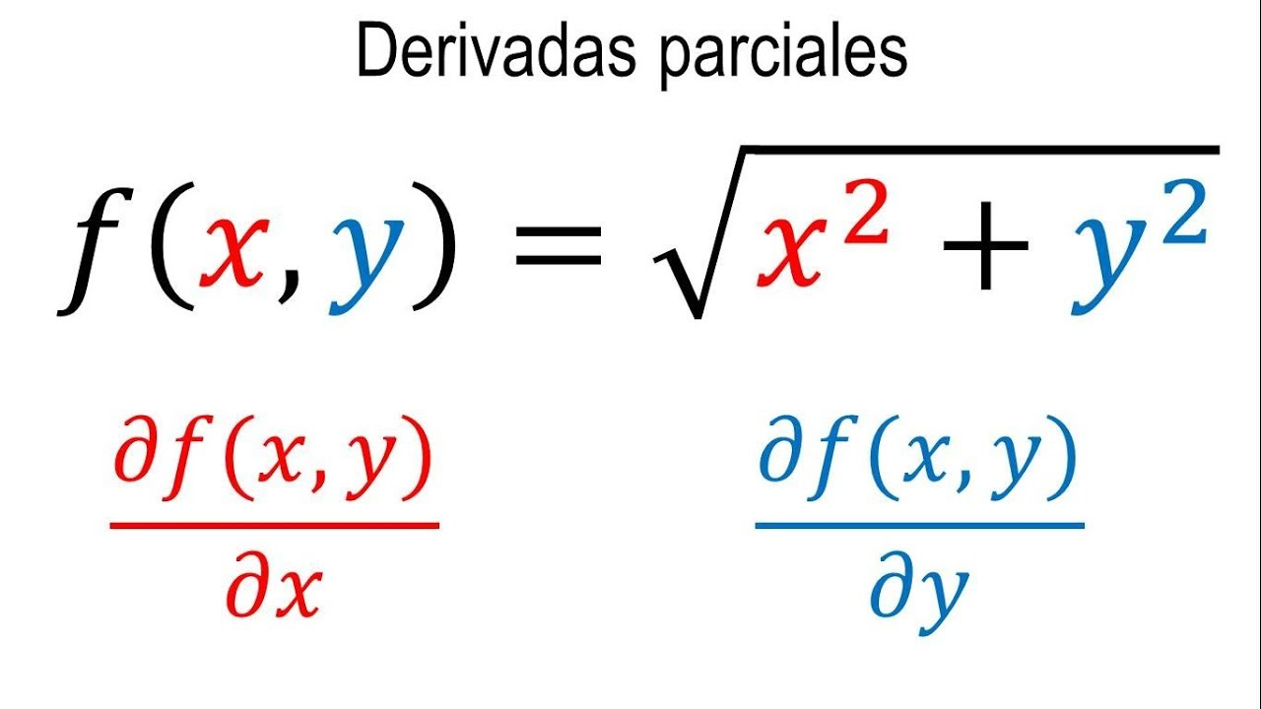
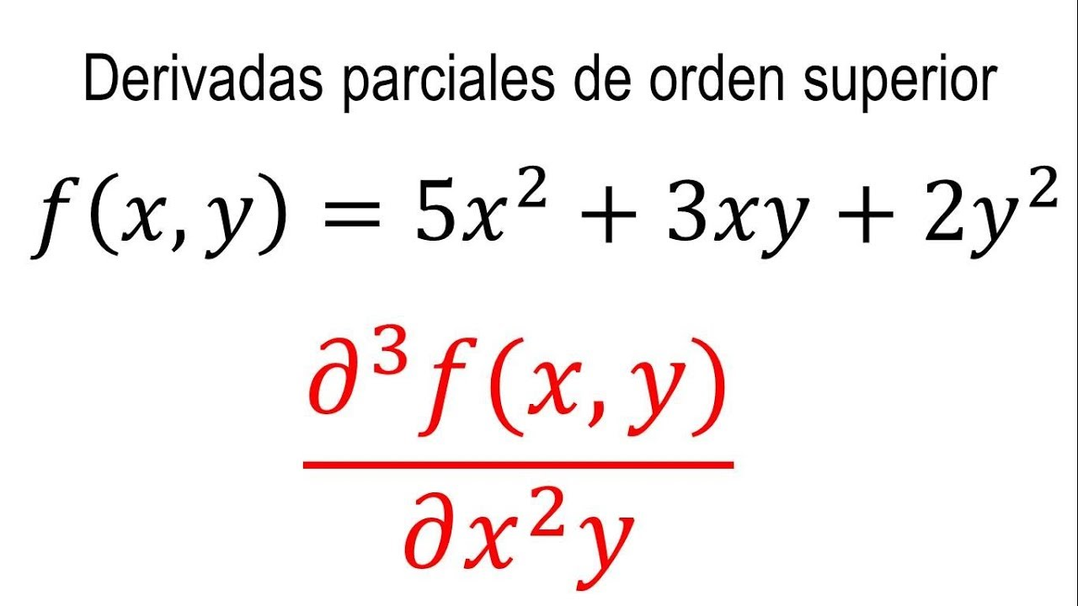
Conceptos Requeridos
Derivadas Parciales
Derivadas parciales
La derivada parcial de una función de varias variables es la derivada con respecto a cada una de esas variables manteniendo las otras como constantes. Las derivadas parciales son usadas en cálculo vectorial y geometría diferencial.
Facilitador: PhD Alfredo García Suárez

Slide 6
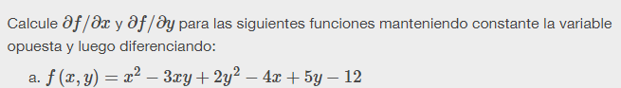
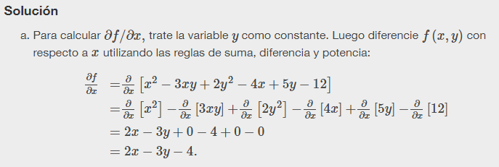
Conceptos Requeridos
Derivadas Parciales
Ejemplos
Facilitador: PhD Alfredo García Suárez

Slide 7
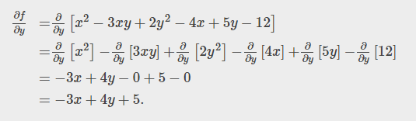
Conceptos Requeridos
Derivadas Parciales
Ejemplos
Facilitador: PhD Alfredo García Suárez

Slide 8
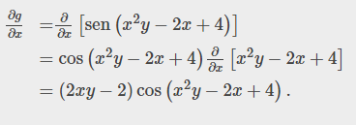
Conceptos Requeridos
Derivadas Parciales
Ejemplos
Facilitador: PhD Alfredo García Suárez

Slide 9
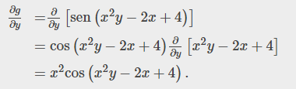
Conceptos Requeridos
Derivadas Parciales
Ejemplos
Facilitador: PhD Alfredo García Suárez

Slide 10
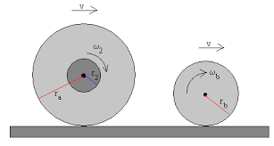

Conceptos Requeridos
Velocidad Lineal
Concepto
La velocidad lineal se define como la tasa de cambio del desplazamiento lineal. El desplazamiento lineal de una partícula se puede dar de la siguiente manera:
Facilitador: PhD Alfredo García Suárez

Slide 11


Conceptos Requeridos
Velocidad Angular
Concepto
La velocidad angular se define como la tasa a la que cambia su desplazamiento angular.
Relación
La relación entre la velocidad lineal y angular para un cuerpo que se mueve en una movimiento circular uniforme es dado por:
Facilitador: PhD Alfredo García Suárez

Slide 12
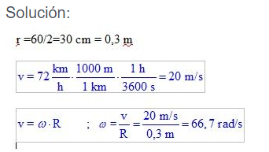
Conceptos Requeridos
Velocidad Angular y lineal
Ejemplo 1
Las ruedas de un automóvil tienen 60 cm de diámetro. Calcular con qué velocidad angular giran cuando el automóvil se desplaza a 72 km/h.
Facilitador: PhD Alfredo García Suárez

Slide 13

Conceptos Requeridos
Velocidad Angular y lineal
Ejemplo 2
Un automóvil recorre con velocidad constante una circunferencia de 50cm de radio, con una frecuencia de 10Hz. Determina el periodo (T), la velocidad angular y la velocidad lineal
Facilitador: PhD Alfredo García Suárez

Slide 14

Conceptos Requeridos
Velocidad Angular y lineal
Ejercicio 1
Una rueda de 50cm de radio, gira a 180 r.p.m.. Calcula:
A) El módulo de la velocidad angular en rad/s
B) El módulo de la velocidad lineal en su borde en m/s
C) Su frecuencia
Facilitador: PhD Alfredo García Suárez

Slide 15
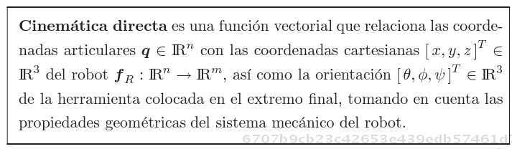
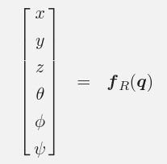
Cinemática
Cinemática Directa
Facilitador: PhD Alfredo García Suárez

Slide 16
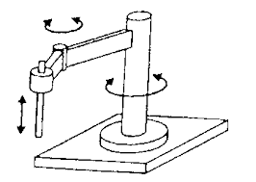
Cinemática
Cinemática Directa
Facilitador: PhD Alfredo García Suárez

Slide 17
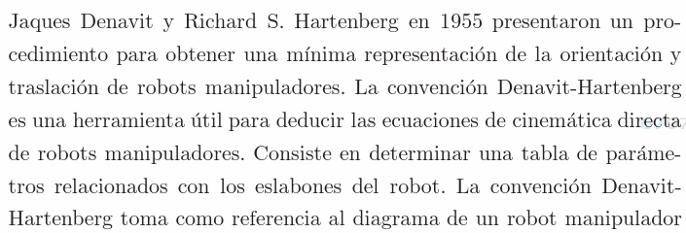
Cinemática
Método de Denavit-Hartenberg
Facilitador: PhD Alfredo García Suárez

Slide 18
Cinemática
Método de Denavit-Hartenberg
Facilitador: PhD Alfredo García Suárez

Slide 19

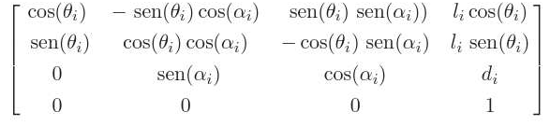
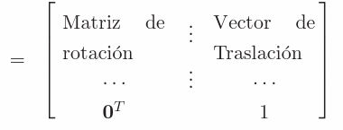
Cinemática
Matriz de Transformación Homogénea
¿Cómo se obtiene?
La matriz de transformación homogénea relaciona dos sistemas de coordenadas y se define mediante la transformación canónica establecida por los parámetros DH.
Facilitador: PhD Alfredo García Suárez

Slide 20
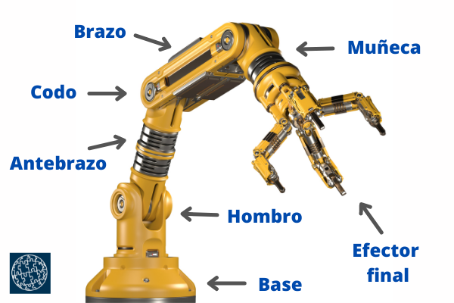

Cinemática
Cinemática Diferencial
Objetivo
El objetivo de la cinemática diferencial (velocidad) es establecer las relaciones entre las velocidades de las articulaciones y las velocidades lineares y angulares del efector final
q3
q2
$$\left[\begin{aligned}\begin{matrix}x \\ y \\ z\end{matrix} \\ \begin{matrix}θ \\ φ \\ φ\end{matrix}\end{aligned}\right]$$
q1
Facilitador: PhD Alfredo García Suárez

Slide 21
Cinemática
Cinemática Diferencial
Desarrollo
Partimos de la cinemática directa
Vector de Translación
Vector de orientación
Facilitador: PhD Alfredo García Suárez

Slide 22
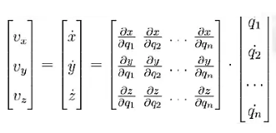

Cinemática
Cinemática Diferencial
Diferenciación
La cinemática diferencial directa es la derivada con respecto al tiempo de la cinemática directa
Vector de velocidad lineal
Vector de velocidad de ángular
Facilitador: PhD Alfredo García Suárez

Slide 23
Cinemática
Cinemática Diferencial
Diferenciación
El Jacobiano establece la relación entre las velocidades articulares y la velocidad linear y angular en el extremo o efector final del robot, expresadas en el sistema inercial del robot.
velocidad lineal
velocidad articular
velocidad ángular
Jacobiano
Facilitador: PhD Alfredo García Suárez

Slide 24
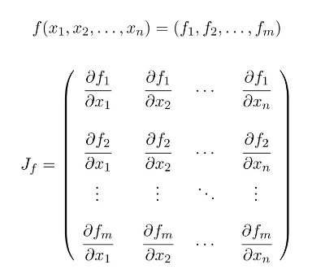
Cinemática
Cinemática Diferencial
Jacobiano
La representación de esta relación es descrita mediante una matriz llamada Jacobiano, dependiente de la configuración del robot
Facilitador: PhD Alfredo García Suárez

Slide 25
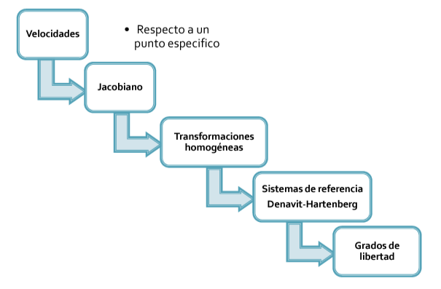
Cinemática
Cinemática Diferencial
Cálculo de Velocidades
Metodología
Facilitador: PhD Alfredo García Suárez

Slide 26
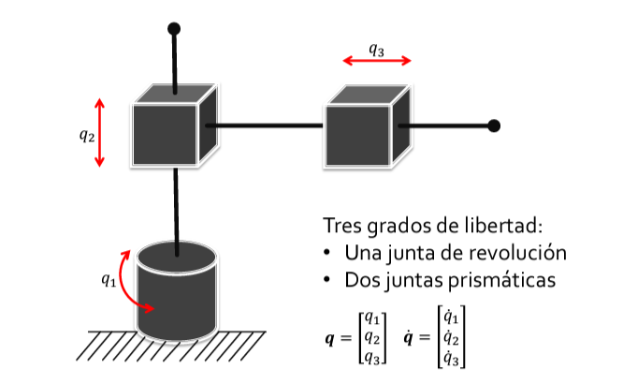
Cinemática
Cinemática Diferencial
Ejemplo de un robot cilíndrico
Facilitador: PhD Alfredo García Suárez

Slide 27

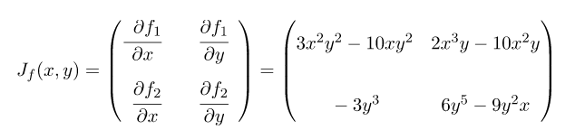
Cinemática
Cinemática Diferencial
Ejemplo
Calcula la matriz Jacobiana en el punto (2,-1) de la siguiente función con 2 variables:
En este caso la función tiene dos variables y dos funciones escalares, por lo tanto, la matriz Jacobiana será una matriz cuadrada de orden 2:
Facilitador: PhD Alfredo García Suárez

Slide 28
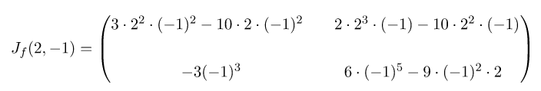

Cinemática
Cinemática Diferencial
Ejemplo
Una vez hemos hallado la expresión de la matriz Jacobiana, la evaluamos en el punto (2,-1):
Y, por último, realizamos las operaciones y obtenemos el resultado:
Facilitador: PhD Alfredo García Suárez

Slide 29
Cinemática
Cinemática Diferencial
Ejercicio 3
Calcula la expresión de la matriz Jacobiana, y evalúala en el punto (-5,-4, 1):
F (x, y, z) = (sen (5x³+3y-4yxz²), -10x⁵ -4yxz+15xz⁴, cos (-xyz⁵-6xy⁵z-7yxz²) )
Facilitador: PhD Alfredo García Suárez

Slide 30
Clase Actual
03
-Matriz de rotación
-Robot péndulo
Facilitador: PhD Alfredo García Suárez

Slide 31
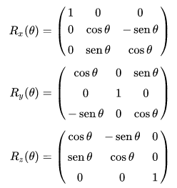
Cinemática
Matriz de Rotación
Matriz de Rotación
Elemento algebraico matricial de una aplicación de rotación o giro. representa la rotación de θ grados del plano en sentido antihorario. En tres dimensiones, las matrices de rotación representan las rotaciones de manera concisa y se usan frecuentemente en geometría, física e informática.
Facilitador: PhD Alfredo García Suárez

Slide 32
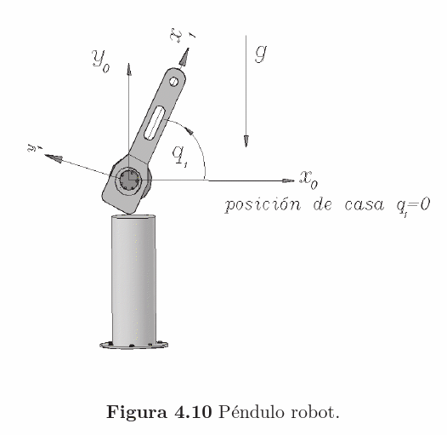
Cinemática
Configuraciones de Robots Manipuladores
Péndulo Robot
El péndulo es un sistema robótico de 1gdl, cuya articulación corresponde al codo de un robot industrial.
Facilitador: PhD Alfredo García Suárez

Slide 33
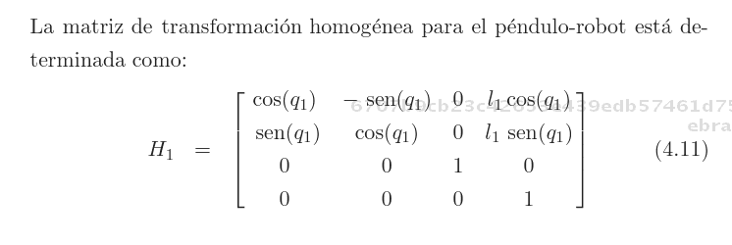
Cinemática
Configuraciones de Robots Manipuladores
Matriz de Transformación Homogénea del Péndulo Robot
Facilitador: PhD Alfredo García Suárez

Slide 34
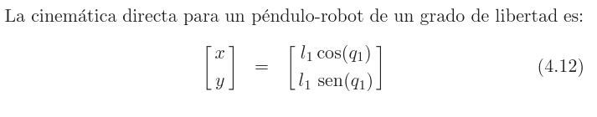
Cinemática
Configuraciones de Robots Manipuladores
Cinemática Directa del Péndulo Robot
Facilitador: PhD Alfredo García Suárez

Slide 35
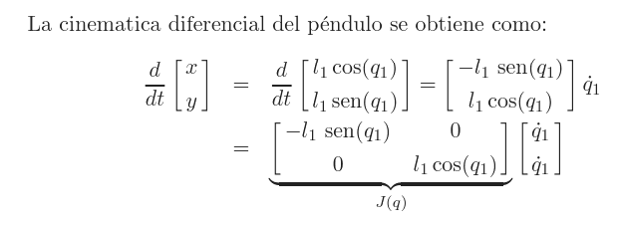
Cinemática
Configuraciones de Robots Manipuladores
Cinemática Diferencial del Péndulo Robot
Facilitador: PhD Alfredo García Suárez

Slide 36
Cinemática Diferencial
Código en MATLAB
Size (A, 1)
Matriz o Arreglo
1 = Dimensión en filas
2 = Dimensión en columnas
Facilitador: PhD Alfredo García Suárez

Slide 37
Cinemática Diferencial
Código en MATLAB
Indexación
Un arreglo multidimensional en MATLAB® es un arreglo con más de dos dimensiones. En una matriz, las dos dimensiones se representan con filas y columnas. Cada elemento se define mediante dos subíndices, el índice de la fila y el índice de la columna.
P(: , : , 1)
Fila
Columna
Página
Facilitador: PhD Alfredo García Suárez

Slide 38
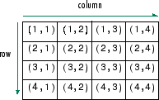
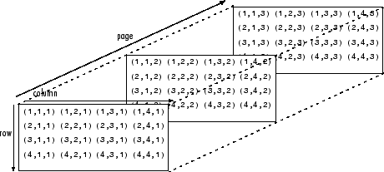
Cinemática Diferencial
Código en MATLAB
Indexación
Los arreglos multidimensionales son una ampliación de las matrices de dos dimensiones y utilizan subíndices adicionales para la indexación. Un arreglo 3D, por ejemplo, utiliza tres subíndices. Los dos primeros son como una matriz, pero la tercera dimensión representa páginas u hojas de elementos.
Facilitador: PhD Alfredo García Suárez

Slide 39
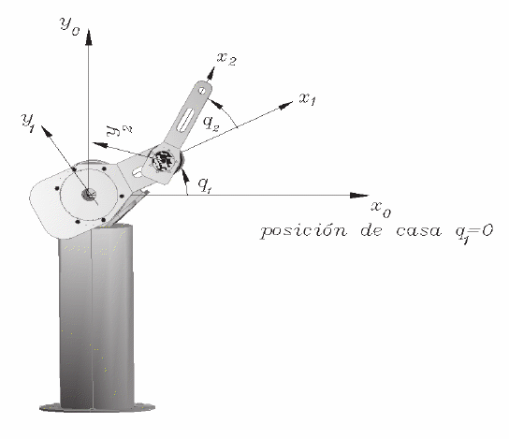
Cinemática
Configuraciones de Robots Manipuladores
Robot planar de 2gdl
Está conformado por dos articulaciones rotacionales. El sistema de referencia fijo (Xo, Yo, Zo) se coloca en la base del robot, de tal forma que el eje Zo es perpendicular al plano de la imagen.
Facilitador: PhD Alfredo García Suárez

Slide 40

Fin de la Sesión
Preguntas?
Alfredo.garcias@tec.mx
https://itesm.zoom.us/j/9648719322
Facilitador: PhD Alfredo García Suárez

